Slide 1
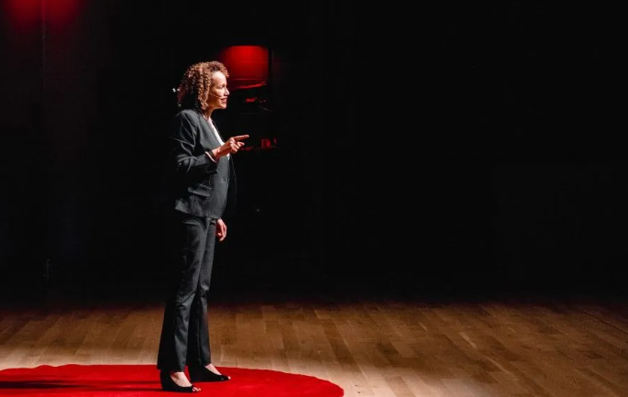
APRESENTAÇÃO ORAL
KAYRON BEVILÁQUA (IFSC)

Slide 2
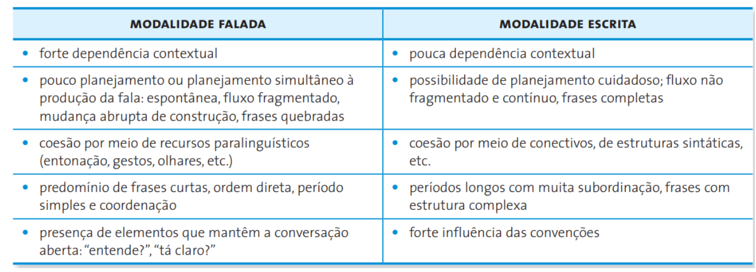
Diferenças entre fala e escrita

Slide 3
EXPOSIÇÃO ORAL
GÊNERO HÍBRIDO
HÁ PLANEJAMENTO
HÁ SUPORTE ESCRITO
HÁ FORMALIDADE
HÁ RECURSOS GESTUAIS, INTERLOCUTOR DIRETO...

Slide 4
APRESENTAÇÃO ORAL
Recurso bastante usado no meio acadêmico e científico.
Estratégia de compartilhamento e diálogo
Estratégia de convencimento

Slide 5
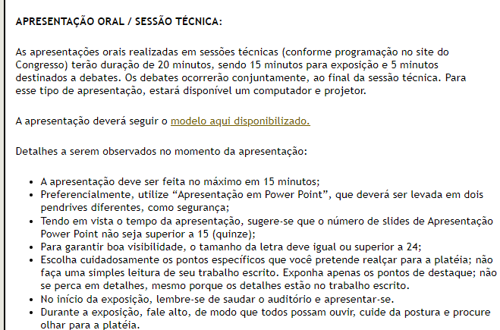
EXEMPLOS

Slide 6
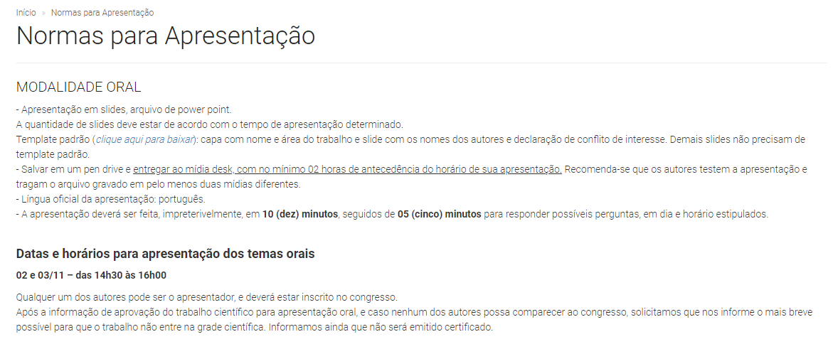

Slide 7


Slide 8
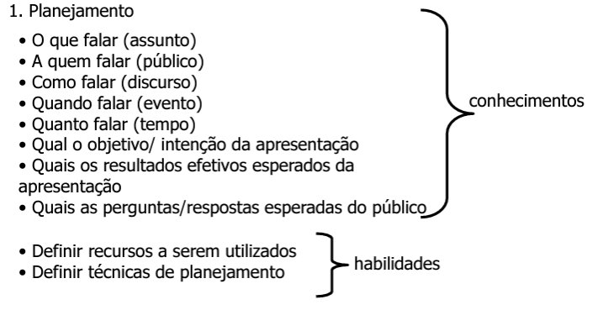
PLANEJAMENTO PRÉVIO – fase escrita

Slide 9
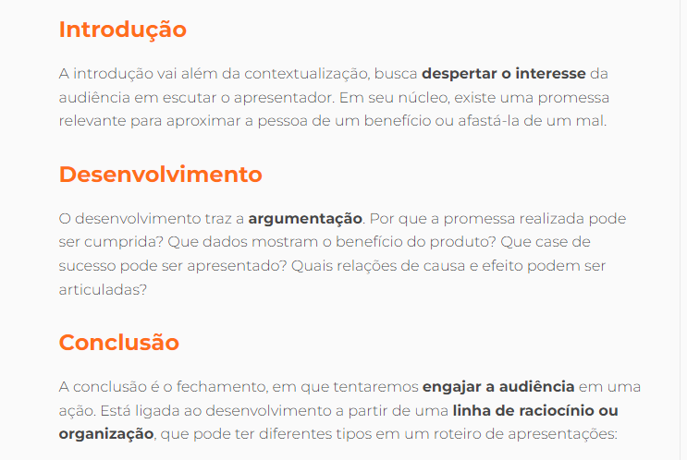

Slide 10
1 . Fale sobre o público
Falar sobre detalhes da audiência mostra que você estudou, se importou e que conhece aquele público. Esse cuidado deixa a audiência feliz com o apresentador e aberta ao conteúdo da apresentação.
2 . Conte uma história de conexão
Histórias são cativantes, convidativas e envolvem o público com facilidade, utilize-as na introdução da sua comunicação. Mas cuidado: não conte qualquer história. Você precisa descobrir uma que seja nova para essa plateia, que faça um “gancho” para o seu conteúdo e que tenha a ver com o seu público-alvo. Uma história infantil em uma apresentação para a diretoria não vai funcionar.
3 . Imagens e fotos impactantes
Começar a apresentação com uma imagem impactante incentiva a imaginação da plateia e os ajuda a gravar melhor as mensagens. Lembre-se de buscar imagens com boa qualidade (veja esta lista com bancos de imagens gratuitos para a sua apresentação), que não ofendam a plateia, e que sejam inéditas e criativas.
4 . Use o humor
Começar a sua apresentação com uma anedota é um bom quebra-gelo. É importante dizer que esse recurso é mais difícil, porque acertar na piada em uma apresentação corporativa é complicado. Por isso, não foque em querer fazer o público rir, e sim em se conectar com eles e abrir a sua apresentação.
5 . Faça uma pergunta retórica provocativa
Uma pergunta retórica não tem objetivo de alcançar uma resposta, e sim fazer o interlocutor refletir sobre um determinado assunto. Você pode inserir uma pergunta na introdução da sua apresentação. Mas não espere nenhum tipo de resposta. Como explicado acima, esse tipo de recurso não depende da interação do público, você já deve estar preparado para continuar logo depois de fazer a questão. Quando bem colocada, o uso da pergunta retórica é importante para conduzir a audiência a concordar com a posição adotada pelo apresentador.
6 . Tenha um artefato
Usar um objeto físico pode fazer toda a diferença na introdução de uma apresentação impactante. Pode ser um produto da empresa, a carta do presidente, ou até malabares. O que você achar que faz sentido para a mensagem da apresentação.
7 . Use uma citação relevante
Citações quase sempre fazem sucesso. Apenas tome cuidado com aquelas muito batidas e que todos já conhecem. Também é importante buscar frases que tenham conexão com a realidade da plateia. Frases do Steve Jobs são criativas, mas talvez para um board de investidores não funcionem bem.
8 . Inicie com uma notícia chocante
Esse tipo de recurso sempre conquista a atenção. Mas, para isso, a notícia tem que ser sobre algum assunto que esteja dentro das preocupações do público-alvo. Começar com uma notícia traz o público para próximo do assunto, e facilita a conexão com o apresentador.
9 . Comece pela conclusão
Se você tem uma conclusão bombástica, comece por ela. Assim, você mostra ao que veio, faz a conexão com o público e depois trabalha para colocar os argumentos para endossar essa conclusão. Use apenas quando a sua conclusão for boa.
10 . Passe um vídeo curto

Slide 11

A FASE DA APRESENTAÇÃO ORAL
A apresentação tem que ser entendida como uma socialização do conhecimento, não apenas uma obrigação.
Pensa no teu interlocutor. O que ele já sabe, o que ele pode acrescentar.

Slide 12
Técnicas de apresentação oral
Domínio do tema e do tópico (visão geral e do detalhe);
Fala fluente e espontânea – sem leitura do texto ou exposição decorada;
Exposição do assunto dentro de uma sequência lógica;
Preparo do encadeamento para o próximo tópico
Uso correto do tempo pré-estabelecido

Slide 13
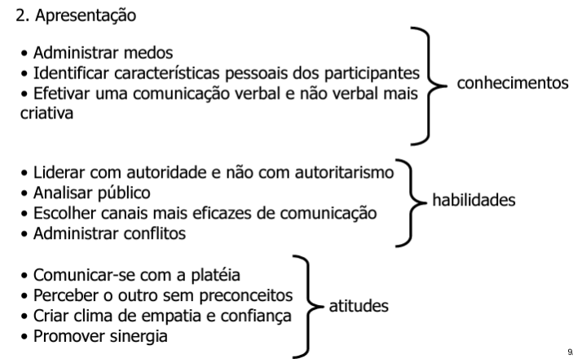

Slide 14
Vamos analisar algumas...
https://profissionaissa.com/blog/palestras/melhores-ted-talks/

Slide 15
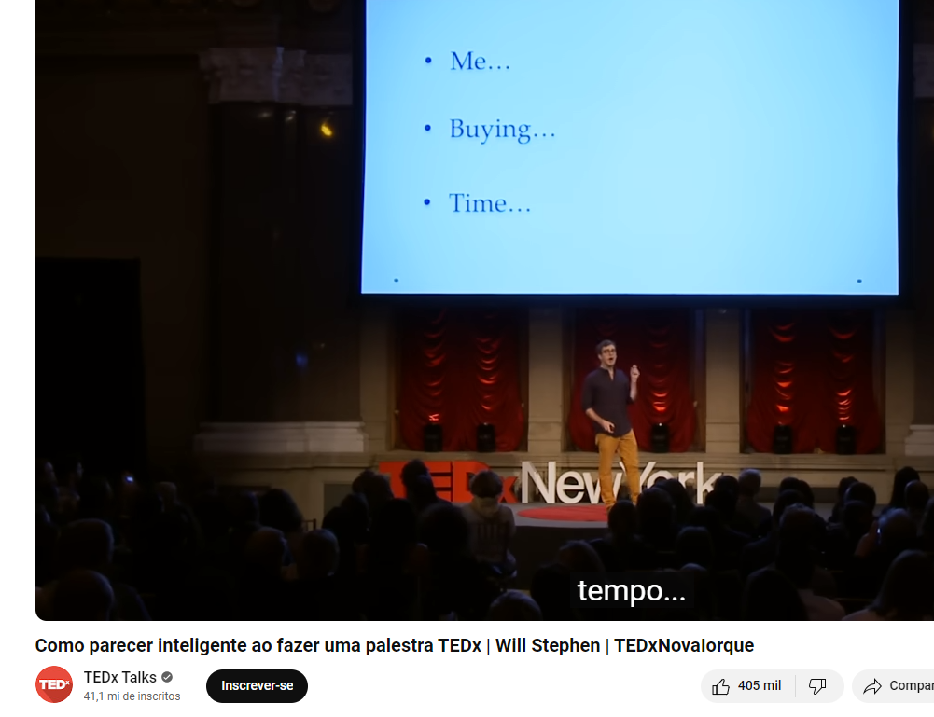
SÁTIRA
https://www.youtube.com/watch?v=8S0FDjFBj8o&ab_channel=TEDxTalks

Slide 16
Estruturando a apresentação
https://www.youtube.com/watch?v=20fD6h7j6Wc&ab_channel=Educa%C3%A7%C3%A3oemRedeUFSB
https://www.youtube.com/watch?v=9p1kfkpsYzQ&ab_channel=Englishing

Slide 17
Proposta de Avaliação 3
Temas de interesse?
Soluções para problemas!

Slide 18
CRITÉRIOS
 | CRITÉRIO | NOTA
1 | APRESENTAÇÃO INTRODUTÓRIA
2 | PERTINÊNCIA DOS CONCEITOS
3 | QUALIDADE DOS CONTEÚDOS (EXEMPLO, ETC..)
4 | QUALIDADE DOS RECURSOS E FALA
5 | COESÃO ENTRE AS PARTES
6 | APRESENTRAÇÃO ORAL E RIGOR COM O TEMPO
7 | CONCLUSÃO E RETOMADA

